Slide 1
Opioïden geïnduceerde obstipatie NP Monteiro de Oliveira

Slide 2
Disclosures
- Sprekersvergoeding Grünenthal
- Onderzoeksgelden Mundipharma

Slide 3
Agenda
Pathofysiologie
Epidemiologie
Diagnostiek en differentiaaldiagnosen
Richtlijn
Niet medicamenteuze behandeling
Medicamenteuze behandeling

Slide 4
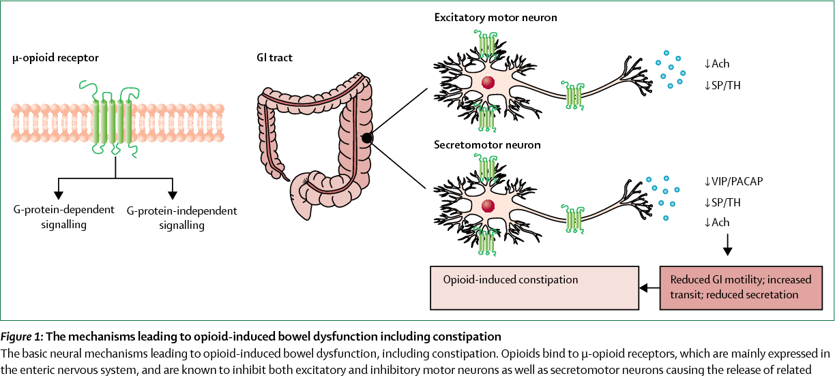
Pathofysiologie
Published in The lancet. Gastroenterology & hepatology 2018
Pathophysiology, diagnosis, and management of opioid-induced constipation.
Adam D. Farmer, Caroline Bruckner Holt, Thomas J Downes, Eugenio Ruggeri, Sara del Vecchio, R De Giorgio

Slide 5
Epidemiologie
• Ruim 35% van de patiënten met hartfalen, chronisch obstructief longlijden of kanker heeft obstipatie
• In de palliatieve fase is obstipatie vaak multifactorieel bepaald
• De behandeling van obstipatie is zowel medicamenteus met laxantia als niet-medicamenteus
• Profylactisch gebruik van laxantia is aangewezen ter voorkoming van obstipatie bij starten van obstipatie-inducerende medicatie zoals opioïden.

Slide 6
Opioïden-geïnduceerde obstipatie heeft impact op de kwaliteit van leven
Uit een vragenlijst over de impact van opioïden-geïnduceerde obstipatie op de kwaliteit van leven, blijkt dat:^{1,2}
38% had verminderde werkprestaties
49% was belemmerd in het uitvoeren van hun dagelijkse activiteiten
45% had beperkte sociale interacties
Bij 45% werd hun seksleven beïnvloed
43% beperkte hun mogelijkheid om het huis te verlaten
“Anticipation of having a difficult time with bowel movements causes anxiety. The strain and hard stools cause regular flare-ups of hemorrhoids and I worry about the bleeding.”³
Rauck RL, Hong KJ and North J. Pain Pract. 2017;17(3):329-335; 2.Hyldahl S, Gronlund D, Drewes AM et al. Clin Pract 2018;15(4):769-778; 3.Epstein RS, Teagarden JR, Cimen A et al. Adv Ther. 2017;34:725-731

Slide 7
Opioïden-geïnduceerde obstipatie: meer dan alleen obstipatie
Verminderde GI motiliteit
Verhoogde vochtabsorptie
Verminderde intestinale secretie
Verhoogde sfinctertonus
Drewes AM. Scandinavian Journal of Pain 2017; 15:81-82; 2.Farmer AD, Holt CB, Downes TJ et al. Lancet Gastroenterol Hepatol 2018; 3: 203-212; 3. Brock C, Olesen SS, Olesen AE, et al. Drugs. 2012;72:1847-1865

Slide 8
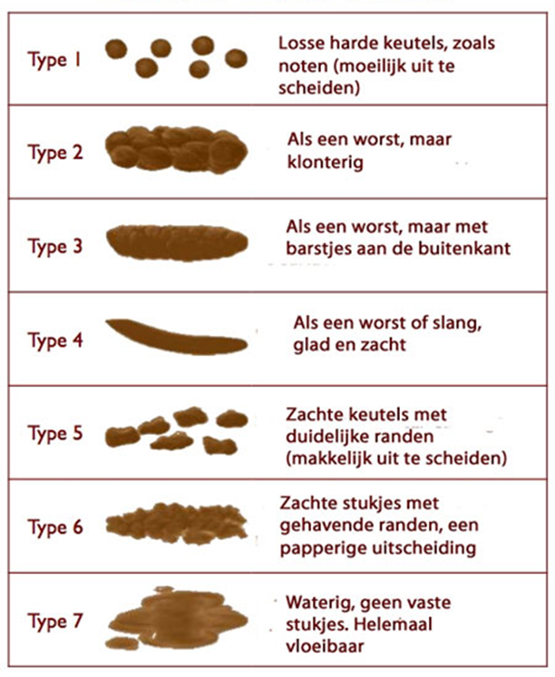
Diagnostiek
ANAMNESE:
• aanvang en duur van de klachten (eerdere episodes);
• defecatiepatroon: het gebruikelijke defecatiepatroon en eventuele veranderingen daarin;
◦frequentie, hoeveelheid, vorm en consistentie van de ontlasting;
◦diarree (overloopdiarree);
• toepassing van methoden ter bevordering van de defecatie (bijvoorbeeld digitale ontruiming);
• gevoel dat ontlasting in de darm achterblijft (incomplete defecatie);
• moeizame passage van de ontlasting (anorectale obstructie of blokkade past bij de diagnoses obstipatie, rectokèle of enterokèle, cave rectumcarcinoom);
• aanwijzingen voor prikkelbaredarmsyndroom (IBD)
• voeding (voldoende vochtinname en voldoende vezelinname); gebruik van laxantia

Slide 9
1. Pannemans J, Vanuytsel T and Tack J. United European Gastroenterol J. 2018;6(8):1126-1135; 2. Mearin F, Lacy BE, Chang L et al. Gastroenterology 2016;1501393-1407 3. Farmer AD, Drewes AM, Chiarioi et al. United European Gastroenterol J. 2018;0:1-14

Slide 10
OIC behandelalgoritme opgesteld door Europese experts¹
Opioïd gestart met advies waarin mogelijke bijwerkingen, inclusief obstipatie, worden beschreven
*figuur vertaald naar het Nederlands
Specifieke behandeling moet worden afgestemd op de individuele patiënt op basis van de indicatie voor opioïden, comorbiditeiten, specifieke contra-indicaties en andere gelijktijdige medicatie. Er dient regelmatig een herbeoordeling te worden uitgevoerd.
Schrijf ook standaardlaxantia (osmotisch of contactlaxantia) voor om mee te beginnen wanneer obstipatie ontstaat
Obstipatie gemeld door de patiënt
Leefstijl-aspecten bespreken
Overweeg en behandel alternatieve oorzaken (psychologische aspecten, inactiviteit, andere medicatie, stofwisselingsstoornissen)
Obstipatie duidelijk gerelateerd aan het starten, escaleren of wisselen van opioïden
1. Farmer AD, Drewes AM, Chiarioi et al. United European Gastroenterol J. 2018;0:1-14

Slide 11
OIC behandelalgoritme opgesteld door Europese experts¹
Obstipatie duidelijk gerelateerd aan het starten, escaleren of wisselen van opioïden
Opioïdgeïnduceerde obstipatie
Obstipatie van gemengde etiologie
Overweeg combinatie van standaardlaxantia
Start een PAMORA of andere opioïdantagonist
Overweeg een proefbehandeling met een PAMORA of andere opioïdantagonist* – doorgaan indien positief
*De lengte van de proefbehandeling hangt af van de perifeer werkende mu-opioïdereceptorantagonist (PAMORA) of opiaatantagonist.
Figuur vertaald naar het Nederlands
1. Farmer AD, Drewes AM, Chiarioi et al. United European Gastroenterol J. 2018;0:1-14

Slide 12
OIC behandelalgoritme opgesteld door Europese experts¹
Start een PAMORA of andere opiaatantagonist
Overweeg een proefbehandeling met een PAMORA of andere opiaatantagonist* – doorgaan indien positief
Specialist of tweedelijnszorg
Overweeg toevoeging van laxantia, lubiproston, linaclotide of prucalopride
Overweeg wisselen van opioïd of toedieningsroute
Overweeg verwijzing naar tweedelijns- of derdelijns centrum voor verdere beoordeling
*De lengte van de proefbehandeling hangt af van de perifeer werkende mu-opioïdereceptorantagonist (PAMORA) of opioïdantagonist.
1. Farmer AD, Drewes AM, Chiarioi et al. United European Gastroenterol J. 2018;0:1-14
Figuur vertaald naar het Nederlands

Slide 13
Niet medicamenteuze behandeling OIC
Beweging
Veel drinken
Vezels hebben geen positieve invloed op OIC
Vezelrijke voeding kan obstipatie verergeren

Slide 14
Behandeling opioïden-geïnduceerde obstipatie NHG –standaard Obstipatie¹
Een opioïd moet altijd samen met een laxans worden gestart. Lactulose of macrogol zijn eerste keus¹
Er is geen systematische review of RCT die verschillende laxantia vergelijkt bij deze specifieke indicatie¹
Doel is om de ontlasting te verzachten en zacht te houden en niet meer te voldoen aan de diagnose ’obstipatie’¹
- Een defecatiefrequentie van eens per 1-2 dagen²
Advies: Controleer na het starten van de medicamenteuze behandeling na 3 dagen tot 2 weken (afhankelijk van klachten)¹
1. Diemel JM, Van den Hurk APJM, Muris JWM, Pijpers MAM, Verheij AAA, Kurver M. NHG-Standaard Obstipatie. Huisarts Wet 2010;53(9):484-98. Available from: https://www.nhg.org/standaarden/volledig/nhg-standaard-obstipatie; 2. De Graeff A, Krol RJA. De richtlijn Obstipatie. Pallialine. Versie 2, 2009. Available from: http://www.pallialine.nl/obstipatie

Slide 15
Laxantia
Type laxans | Voorbeelden ¹ | Werkingsmechanisme^{1,2}
Contact laxantia | Bisacodyl, sennosiden, senna, natriumpicosulfaat | Stimuleert/ irriteert de darm mucosa en induceert een peristaltisch reflex
Osmotische laxantia | Lactulose, lactitol, macrogol, magnesium(hydr)oxide, natriumfosfaat, natrium sulfaat, natrium-/kalium-/magnesiumsulfaat | Via osmose wordt relatief veel water in de darm vastgehouden. Bevorderen darmperistaltiek, door vergroting van de darminhoud.
Volume vergrotende laxantia | Psyllium-vezels, Metamucil, Volcolon, sterculiagom | Mengen zich met de darminhoud. Promoten van de peristaltiek
Emolliëntia | Natriumdocusaat, natriumlaurylsulfoacetaat | Verlaging van de oppervlaktespanning. Beïnvloeding van de water/zoutresorptie- en excretieprocessen in de darmwand.

Slide 16
Stofnaam | Merknaam | Toediening | Werkingsmechanisme | Indicatie
Methylnaltrexon^{1,2,3} | Relistor® | Subcutane injectie, max 1x per dag | PAMORA: Peripherally Acting μ-opioid Receptor Antagonist | Obstipatie veroorzaakt door opioïde pijnstillers, wanneer laxeermiddelen niet voldoende werkzaam zijn
Naloxegol^{2,4} | Moventig® | 1dd1 (oraal) | PAMORA: Peripherally Acting μ-opioid Receptor Antagonist | Obstipatie veroorzaakt door opioïde pijnstillers, wanneer laxeermiddelen niet voldoende werkzaam zijn
Oxycodon/naloxon^{1,2,5} | Targinact® | 2dd1 (oraal) | μ-opioïde receptorantagonist | Ernstige pijn bij volwassenen die alleen met opioïden adequaat kan worden behandeld. Naloxon is toegevoegd om opioïd-geïnduceerde obstipatie tegen te gaan.
Prucalopride^{1,2,6} | Resolor® | 1dd1 (oraal), werkzaamheid is vastgesteld voor een gebruik van max 3 maanden | 5-HT₄ receptoragonist | Chronische obstipatie bij volwassenen, wanneer laxeermiddelen niet voldoende werkzaam zijn
Linaclotide^{2,7} | Constella® | 1dd1 (oraal) | Guanylaatcyclase-C-receptoragonist | Symptomatische behandeling van volwassenen met een matig tot ernstig prikkelbaredarmsyndroom met obstipatie

Slide 17
Lactulose
Wordt nauwelijks geresorbeerd, trekt via osmose water aan, pH-daling in de darm
15-45 ml stroop of 24 g poeder per dag in 1-2 doses
Geen aanpassing dosering noodzakelijk bij lever- of nierfunctiestoornis
Bijwerkingen: diarree, flatulentie, buikpijn, misselijkheid en braken
Kaliumverlies door diuretica kunnen vergroot worden
Meer kans op toxische effecten digoxine
Kan gebruikt worden tijdens zwangerschap en lactatie
Contra-indicaties: plotselinge buikpijn, kans op perforatie (Colitis ulcerosa, M. Crohn),
galactosemie
Veel vocht drinken

Slide 18
Macrogol
Lange lineaire polymeer, waarop watermoleculen worden vastgehouden d.m.v. waterstofbindingen
1-2 sachets per dag
Bijwerkingen: Buikpijn, diarree, misselijkheid, braken, fecale incontinentie
Geneesmiddelen kunnen tijdelijk verminderd geabsorbeerd worden, zoals digoxine, anti-epileptica, immunosuppressiva
Mag tijdens zwangerschap en lactatie worden gebruikt
Contra-indicaties: M. Crohn, Colitis ulcerose, Ileus

Slide 19
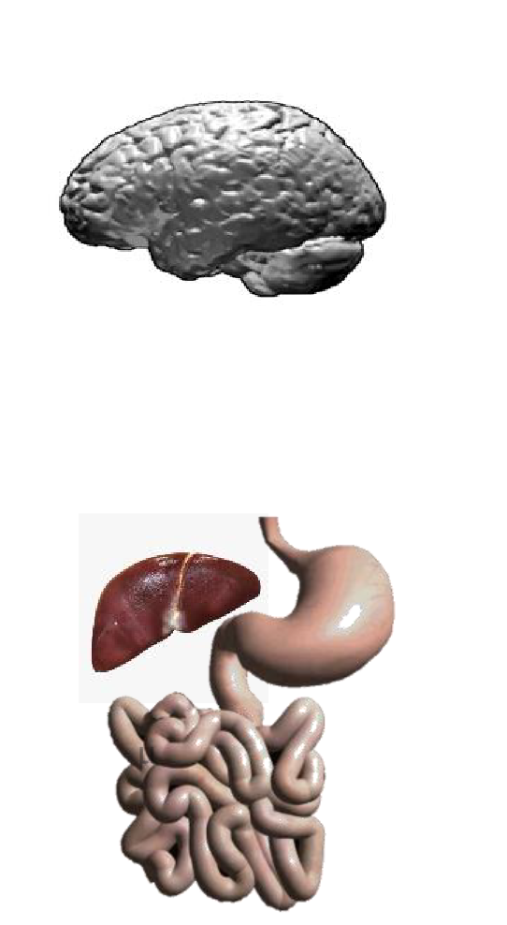
Werkingsmechanisme PAMORAPeripherally Acting μ-opioid Receptor Antagonist
Brein
μ receptoren
Analgesie
Bloed-hersen barrière
Opioïd
PAMORA
Gastrointestinale stelsel
Inhibitie motiliteit en secretie
μ receptoren
Farmer AD, Holt CB, Downes TJ et al. Lancet Gastroenterol Hepatol 2018; 3: 203-212; 2. Brock C, Olesen SS, Olesen AE, et al. Drugs. 2012;72:1847-1865

Slide 20
Naloxegol: Moventig
Mu – receptor antagonist
Orale toediening
12,5 – 25 mg per dag
Aanpassen aan nierfunctie
Kans op gastro-intestinale perforatie
In de ochtend innemen minimaal 30 minuten voor of 2 uur na ontbijt
Bij slikproblemen fijnmaken

Slide 21
Naloxegol en verdraagzaamheid
Zeer vaak (>10%): buikpijn, diarree
Vaak (1-10%): Nausea, hoofdpijn, flatulentie, overmatig zweten.
Soms (0,1-1%): Opioïden-abstinentiesyndroom (vaak binnen enkele minuten toto dagen na de eerste inname en licht tot matig-ernstig

Slide 22
Naloxegol contra-indicaties en bijzondere waarschuwingen en voorzorgen
Contra-indicaties:
Overgevoeligheid werkzame stof of hulpstof of voor een andere opioïde antagonist
Bekende of vermoede GI obstructie, kans op GI perforatie
Patiënten met kanker met verhoogd risico op GI perforatie
Krachtige CYP3A4 remmers
Bijzondere waarschuwingen:
Omstandigheden met verhoogd risico op GI perforatie
Klinisch belangrijke verstoring van de bloed-hersenbarrière
Gelijktijdig gebruik van methadon
GI bijwerkingen (vooral kort na start)
Opioïdenontwenningssyndroom
Cardiovasculaire aandoeningen
CYP3A4-inductoren

Slide 23
Methylnaltrexon^{1,2,3}: Relistor®
PAMORA: Peripherally Acting μ-opioid Receptor Antagonist
Remt het effect van opioïden in tractus gastro-intestinalis
Minimale passage bloed-hersen barrière, centrale pijnstilling blijft intact
Subcutane injectie, max 1x per dag

Slide 24
Methylnaltrexon en verdraagzaamheid
Buikpijn, misselijkheid, flatulentie, diarree
Reactie op de injectieplaats zoals branderigheid, steken, pijn, roodheid, oedeem.
Darmperforatie

Slide 25
Methylnaltrexon contra-indicaties en bijzondere waarschuwingen en voorzorgen
Contra-indicaties:
Mechanische gastro-intestinale obstructie of meer kans op recidiverende obstructie en bij acute buikchirurgie vanwege het risico van maag-darmperforatie
Overgevoeligheid werkzame stof of hulpstof
Bijzondere waarschuwingen:
Raadpleeg een arts bij ernstige of verergering van symptomen
Obstipatie anders dan door opioïden veroorzaakt
Behandeling met methylnaltrexon kan resulteren in het snel optreden van een defecatie
Dient alleen gedurende een beperkte periode te worden gebruikt
Niet aanbevolen bij ernstige leverinsufficiëntie of end-stage nierinsufficiëntie
Aandoeningen in het maagdarmkanaal en maagdarmperforatie
Opioïde ontwenningsverschijnselen
Natriumvrij

Slide 26
Samenvatting
Opioïden-geïnduceerde obstipatie komt vaak voor bij oncologische patiënten en heeft impact op het dagelijkse leven
Conform NHG standaard, moet een opiaat altijd samen met een laxans worden gestart (Lactulose/Macrogol)
Controleer na het starten van de medicamenteuze behandeling
Bij onvoldoende werkzaamheid van laxans kan een geneesmiddel dat specifiek de oorzaak aanpakt, ingezet worden, bijvoorbeeld een perifere mu-opioïde receptorantagonist (PAMORA)
Overweeg bij onvoldoende werkzaamheid laxans een combinatie van Oxycodon en Naloxon (Targinact)

